Slide 1

МБДОУ «ДЕТСКИЙ САД КОМБИНИРОВАННОГО ВИДА №44 «СОЛОВУШКА»
ПРЕДМЕТНО – РАЗВИВАЮЩАЯ СРЕДА
ВО ВТОРОЙ МЛАДШЕЙ ГРУППЕ «ТЕРЕМОК»
ВОСПИТАТЕЛИ: ГРОМОВА Е.М.
ПОПОВА Н.Н.
Г. МЕЖДУРЕЧЕНСК, 2017

Slide 2

КАК
ТТ
КАК ИЗБЕЖАТЬ ДИСБАЛАНСА В ОФОРМЛЕНИИ И ПРАКТИЧЕСКОМ ПРИМЕНЕНИИ
ОБОРУДОВАНИЯ И ИГР, ИСПОЛЬЗУЕМЫХ ДЕТЬМИ?
КАК СОЗДАТЬ ЭФФЕКТИВНУЮ ПРЕДМЕТНО – РАЗВИВАЮЩУЮ СРЕДУ?
К
КАКА
КАКАЯ СРЕДА СПОСОБСТВУЕТ ГАРМОНИЧНОМУ РАЗВИТИЮ И САМОРАЗВИТИЮ ДЕТЕЙ?
КАК ДОБИТЬСЯ ЭМОЦИОНАЛЬНОГО БЛАГОПОЛУЧИЯ ДЕТЕЙ С УЧЁТОМ ИХ ПОТРЕБНОСТЕЙ И ИНТЕРЕСОВ?

Slide 3
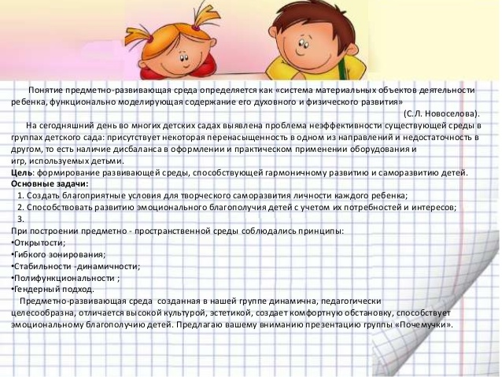

ПОНЯТИЕ ПРЕДМЕТНО – РАЗВИВАЮЩАЯ СРЕДА ОПРЕДЕЛЯЕТСЯ КАК «СИСТЕМА
МАТЕРИАЛЬНЫХ ОБЪЕКТОВ ДЕЯТЕЛЬНОСТИ РЕБЁНКА, ФУНКЦИОНАЛЬНО МОДЕЛИРУЮЩАЯ СОДЕРЖАНИЕ ЕГО ДУХОВНОГО И ФИЗИЧЕСКОГО РАЗВИТИЯ»
(С.Л. НОВОСЁЛОВА)
ЦЕЛЬ: ФОРМИРОВАНИЕ РАЗВИВАЮЩЕЙ СРЕДЫ, СПОСОБСТВУЮЩЕЙ ГАРМОНИЧНОМУ РАЗВИТИЮ И САМОРАЗВИТИЮ ДЕТЕЙ.
ОСНОВНЫЕ ЗАДАЧИ:
СОЗДАТЬ БЛАГОПРИЯТНЫЕ УСЛОВИЯ ДЛЯ ТВОРЧЕСКОГО САМОРАЗВИТИЯ ЛИЧНОСТИ КАЖДОГО РЕБЁНКА.
2. СПОСОБСТВОВАТЬ РАЗВИТИЮ ЭМОЦИОНАЛЬНОГО БЛАГОПОЛУЧИЯ ДЕТЕЙ С УЧЁТОМ ИХ ПОТРЕБНОСТЕЙ И ИНТЕРЕСОВ.

Slide 4
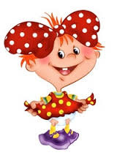
ПРИ ПОСТРОЕНИИ ПРЕДМЕТНО – ПРОСТРАНСТВЕННОЙ РАЗВИВАЮЩЕЙ СРЕДЫ СОБЛЮДАЛИСЬ ПРИНЦИПЫ:
НАСЫЩЕННОСТИ;
ТРАНСФОРМИРУЕМОСТИ;
ВАРИАТИВНОСТИ;
ДОСТУПНОСТИ;
БЕЗОПАСНОСТИ
ПРЕДМЕТНО – РАЗВИВАЮЩАЯ СРЕДА В НАШЕЙ
ГРУППЕ ДИНАМИЧНА, ПЕДАГОГИЧЕСКИ ЦЕЛЕСООБРАЗНА,
ОТЛИЧАЕТСЯ ВЫСОКОЙ КУЛЬТУРОЙ, ЭСТЕТИКОЙ,
СОЗДАЁТ КОМФОРТНУЮ ОБСТАНОВКУ, СПОСОБСТВУЕТ
ЭМОЦИОНАЛЬНОМУ БЛАГОПОЛУЧИЮ ДЕТЕЙ

Slide 5
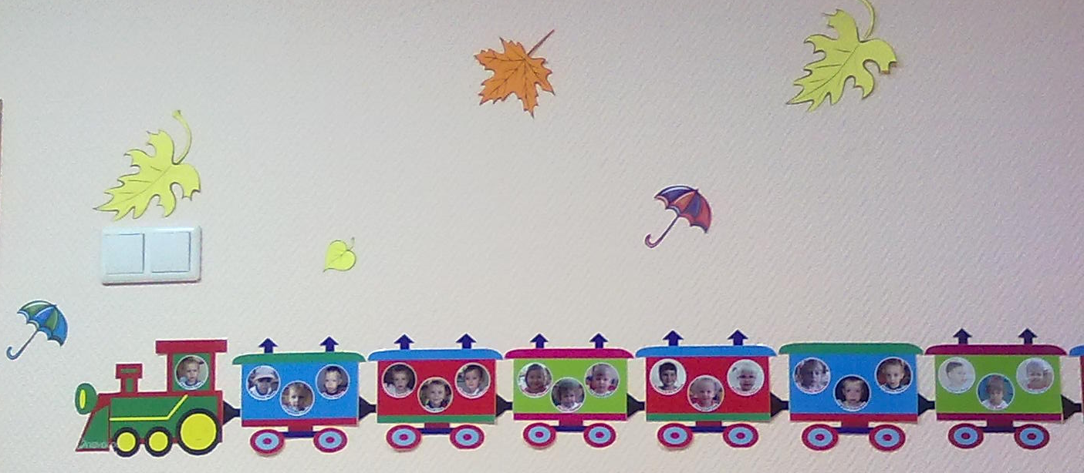
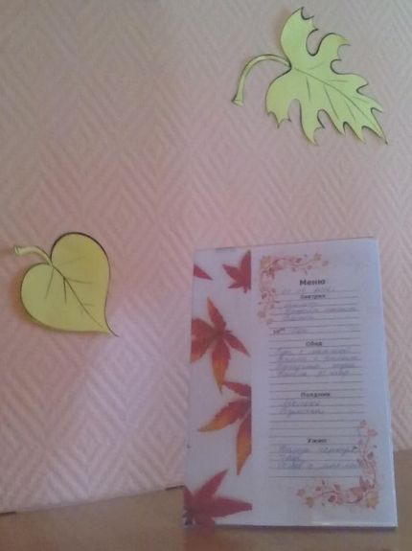
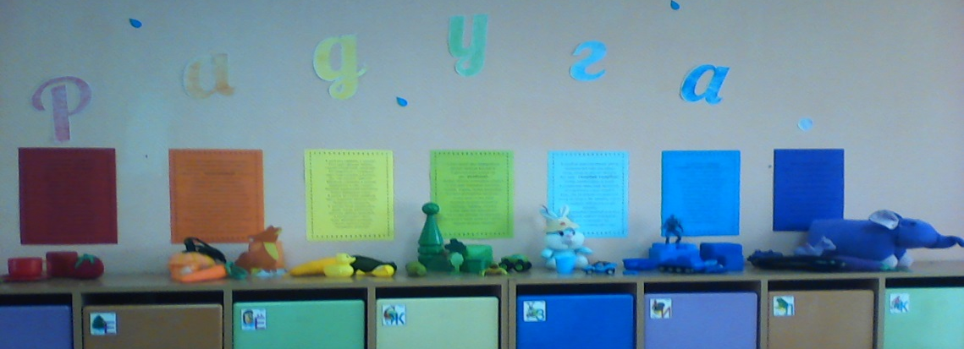
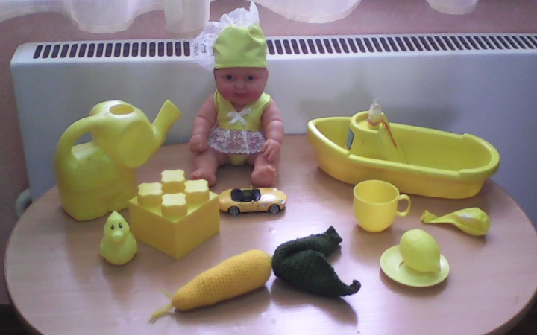
ПРИЁМНАЯ
ЗДЕСЬ У НАС СТОЯТ КАБИНКИ,
ВНУТРИ ПОРЯДОК – НИ ПЫЛИНКИ!
ЗАЛОГ ЗДОРОВЬЯ – ЧИСТОТА!
НА КАЖДОМ ШКАФЧИКЕ – КАРТИНКИ!
В ПРИЁМНОЙ ПРОСТО КРАСОТА!

Slide 6
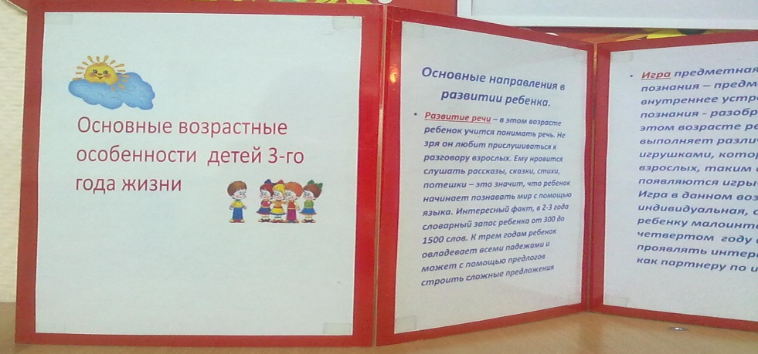
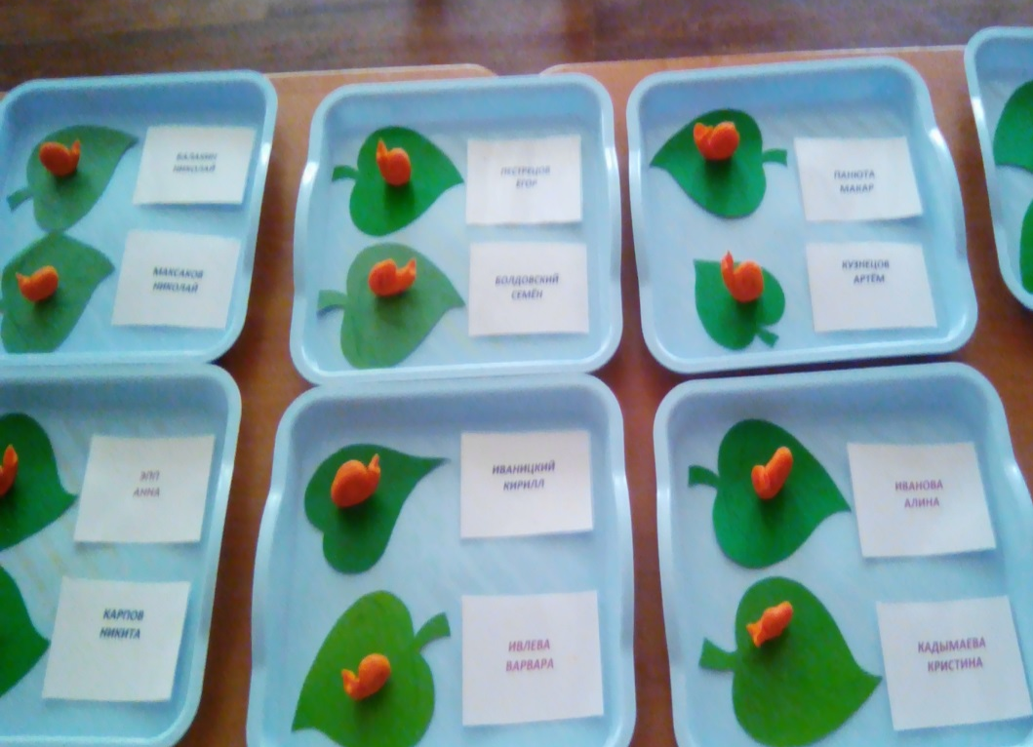
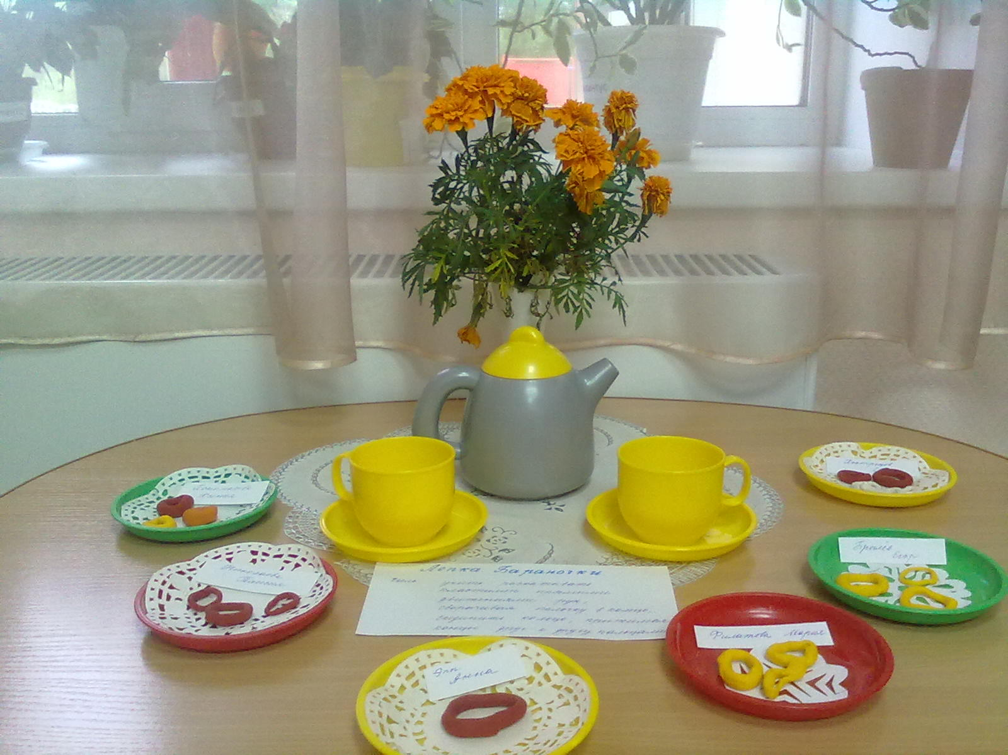
КОНСУЛЬТАЦИЯ ДЛЯ РОДИТЕЛЕЙ РАЗНОЙ ТЕМАТИКИ
РАЗНООБРАЗИЕ ФОРМ ВЫСТАВКИ ДЕТСКИХ РАБОТ
«УЛИТКА», «БАРАНОЧКИ»

Slide 7
РАЗВИВАЮЩАЯ ПРЕДМЕТНО – ПРОСТРАНСТВЕННАЯ СРЕДА ОБЕСПЕЧИВАЕТ МАКСИМАЛЬНУЮ РЕАЛИЗАЦИЮ ОБРАЗОВАТЕЛЬНОГО ПРОСТРАНСТВА. ОРГАНИЗАЦИИ:
ПОДБОР МАТЕРИАЛОВ, ОБОРУДОВАНИЯ И ИНВЕНТАРЯ ДЛЯ РАЗВИТИЯ ДЕТЕЙ С УЧЁТОМ ИХ ВОЗРАСТНЫХ ОСОБЕННОСТЕЙ
2. ОХРАНА И УКРЕПЛЕНИЕ ИХ ЗДОРОВЬЯ
3. КОРРЕКЦИЯ НЕДОСТАТКОВ
РАЗВИВАЮЩАЯ ПРЕДМЕТНО – ПРОСТРАНСТВЕННАЯ СРЕДА ОБЕСПЕЧИВАЕТ:
РЕАЛИЗАЦИЮ РАЗЛИЧНЫХ ОБРАЗОВАТЕЛЬНЫХ ПРОГРАММ
УСЛОВИЯ ДЛЯ ИНКЛЮЗИВНОГО ОБРАЗОВАНИЯ
УЧЁТ НАЦИОНАЛЬНО- КУЛЬТУРНЫХ И КЛИМАТИЧЕСКИХ УСЛОВИЙ
УЧЁТ ВОЗРАСТНЫХ ОСОБЕННОСТЕЙ ДЕТЕЙ

Slide 8
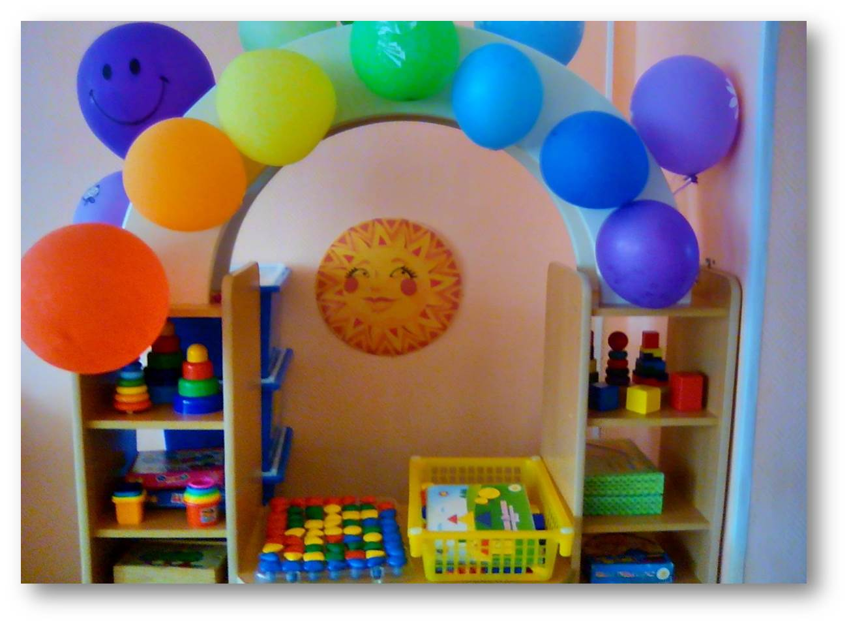
г
ГРУППОВАЯ КОМНАТА
В НАШЕЙ ГРУППЕ ВСЕМ НА ДИВО
И НАРЯДНО И КРАСИВО!
МНОГОЕ ЕСТЬ У НАС.
ВСЁ ПОКАЖЕМ МЫ СЕЙЧАС!
ТРЕБОВАНИЯ К РАЗВИВАЮЩЕЙ ПРЕДМЕТНО – ПРОСТРАНСТВЕННОЙ СРЕДЕ
1. СОДЕРЖАТЕЛЬНО – НАСЫЩЕННАЯ
2. ТРАНСФОРМИРУЕМАЯ
3. ПОЛИФУНКЦИОНАЛЬНАЯ
4. ВАРИАТИВНАЯ
5. ДОСТУПНАЯ
6. БЕЗОПАСНАЯ

Slide 9
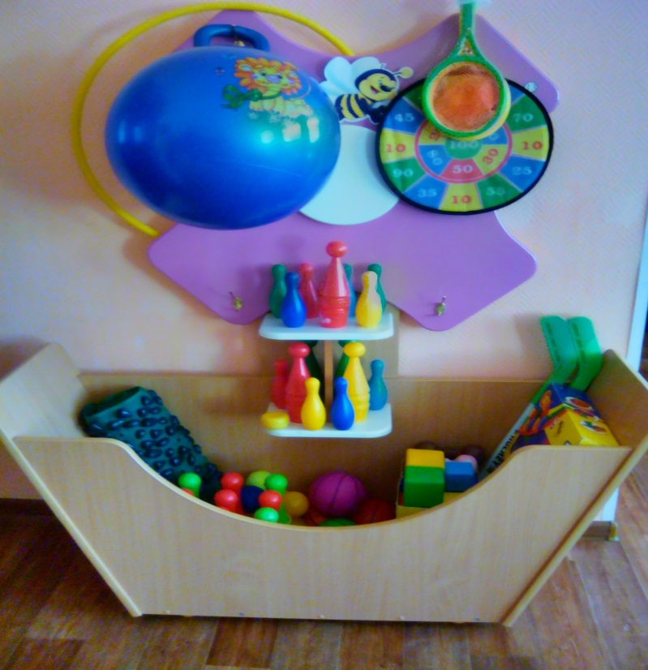
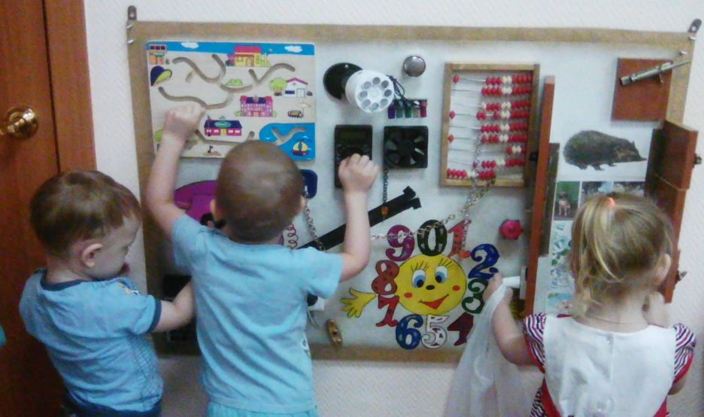
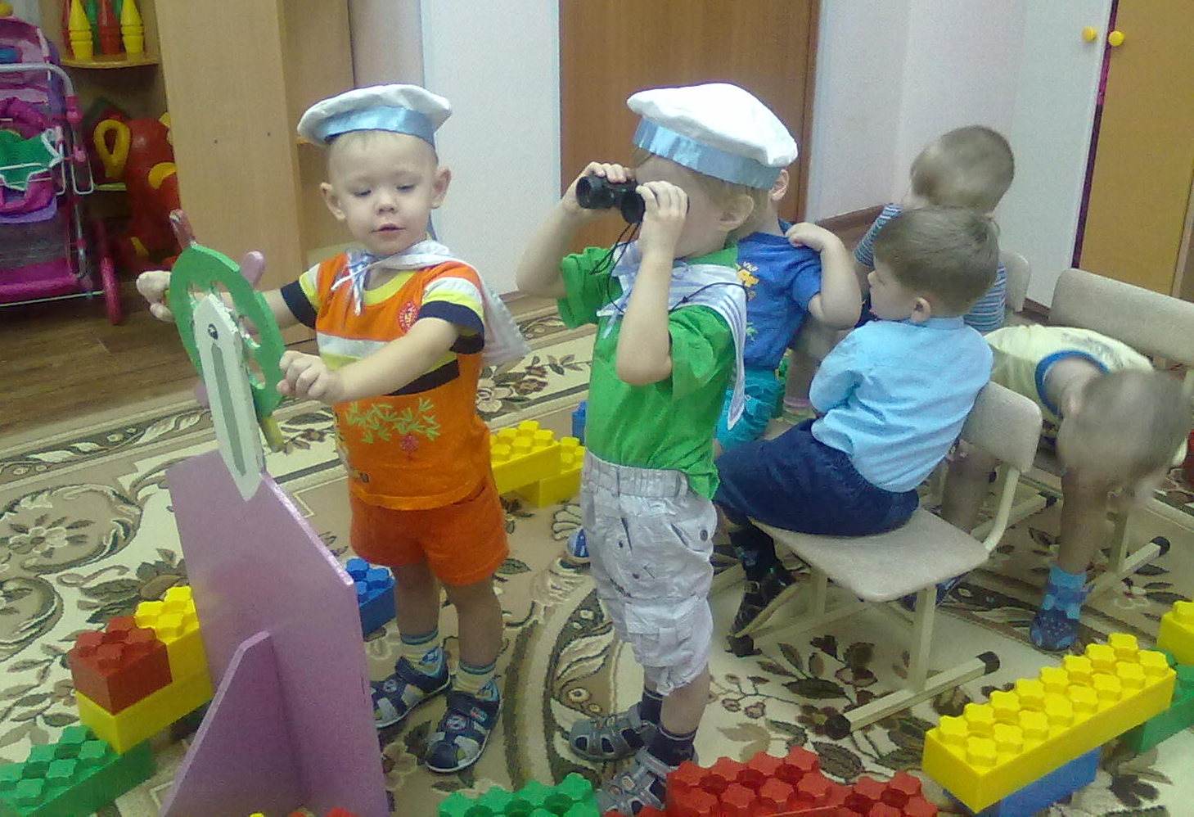
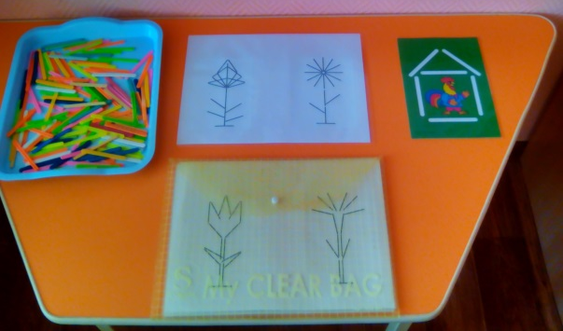
СОДЕРЖАТЕЛЬНАЯ НАСЫЩЕННОСТЬ
ОСНАЩЁННОСТЬ СРЕДСТВАМИ ОБУЧЕНИЯ И ВОСПИТАНИЯ, ОЗДОРОВИТЕЛЬНЫМ ОБОРУДОВАНИЕМ

Slide 10
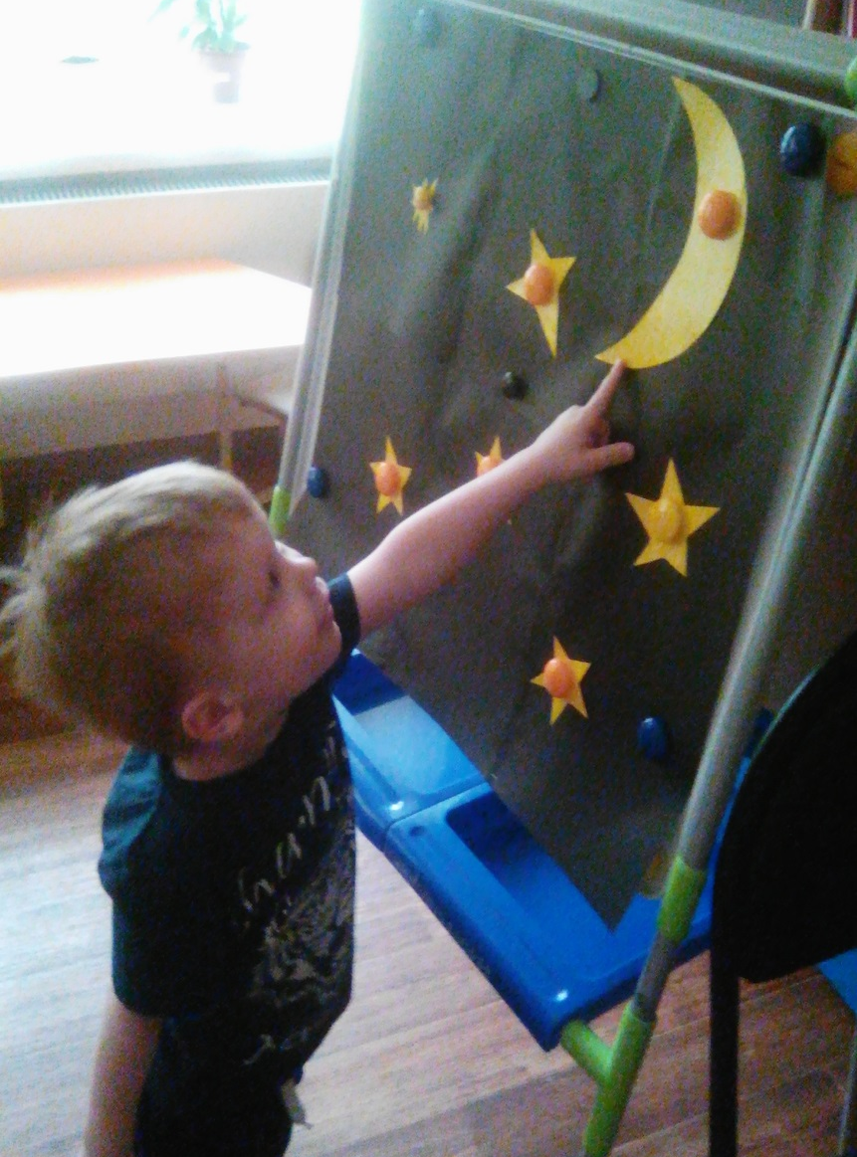
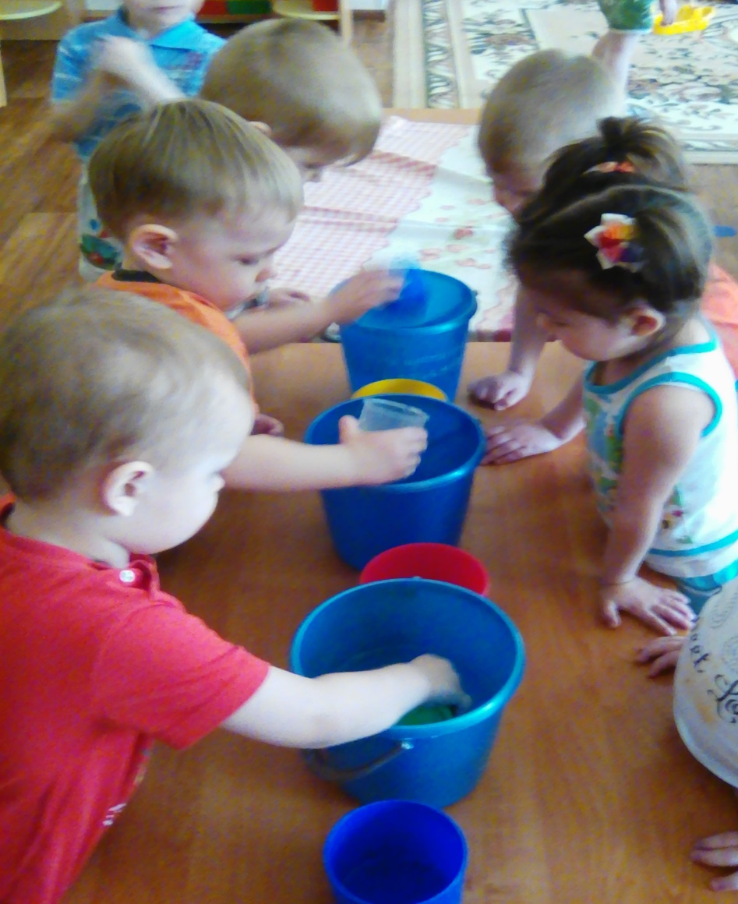
ТРАНСФОРМИРУЕМОСТЬ
ВОЗМОЖНОСТЬ ИЗМЕНЕНИЯ СРЕДЫ В ЗАВИСИМОСТИ ОТ ОБРАЗОВАТЕЛЬНОЙ СИТУАЦИИ И ИНТЕРЕСОВ ДЕТЕЙ

Slide 11
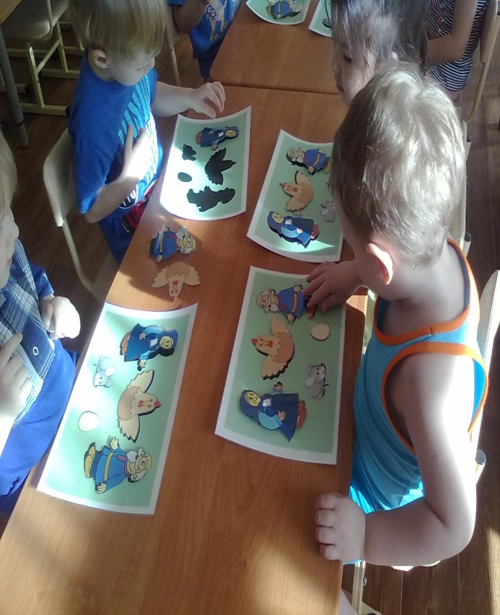
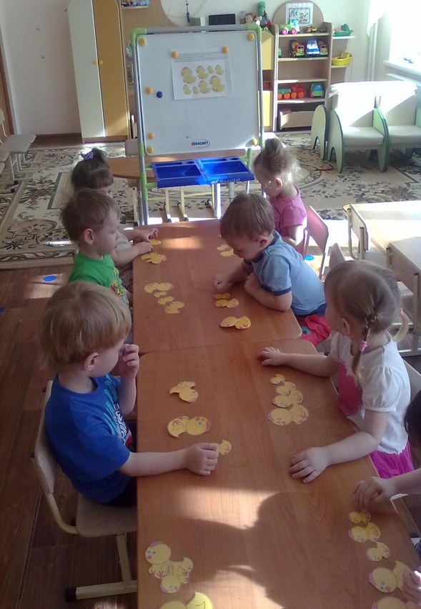
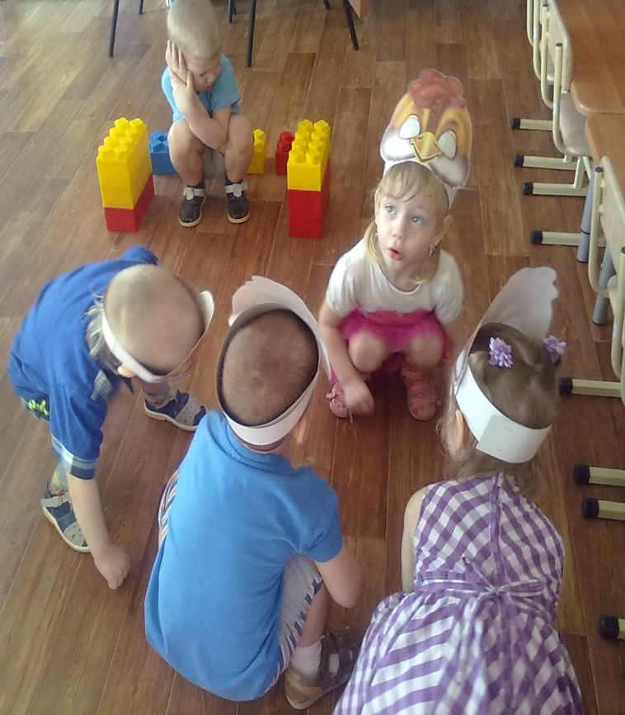
ПОЛИФУНКЦИОНАЛЬНОСТЬ МАТЕРИАЛОВ
РАЗНООБРАЗНОЕ ИСПОЛЬЗОВАНИЕ СОСТАВЛЯЮЩИХ ПРЕДМЕТНОЙ СРЕДЫ

Slide 12
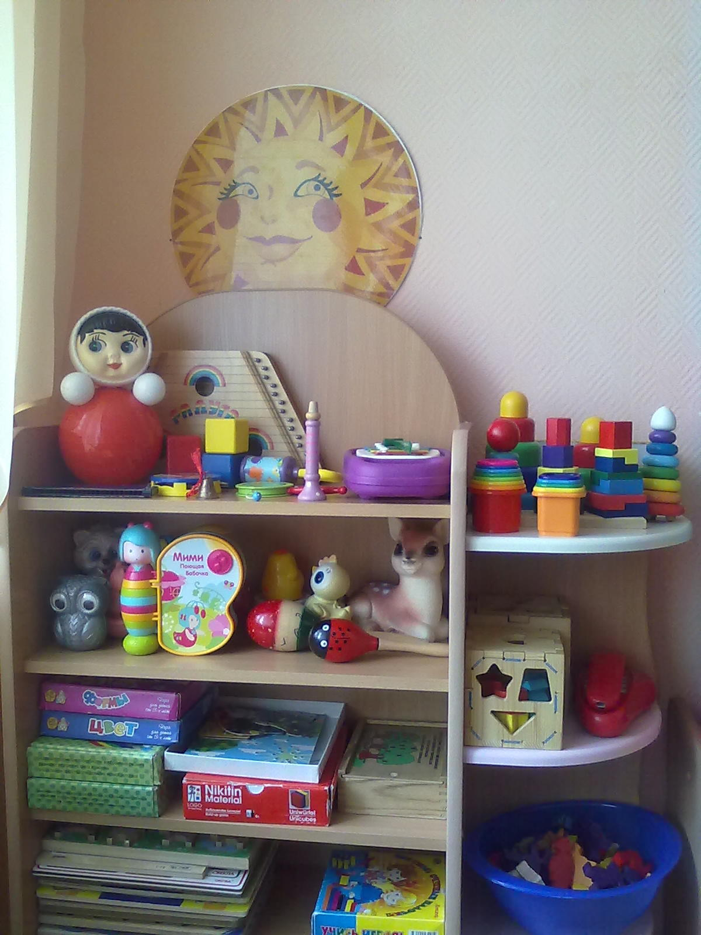
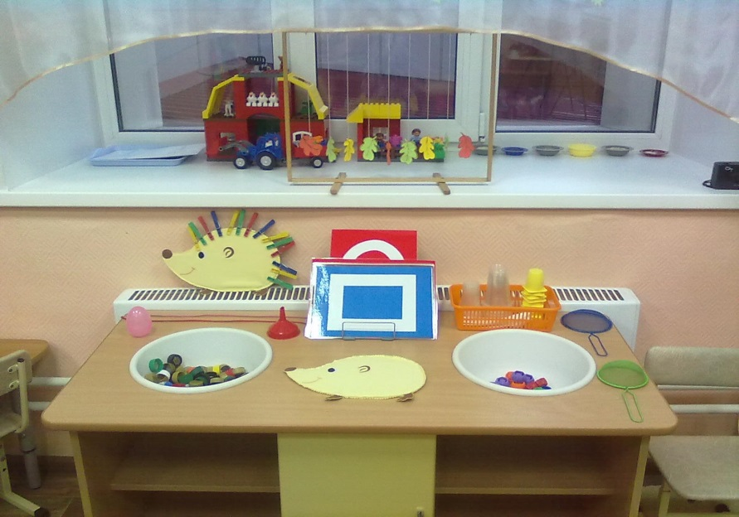
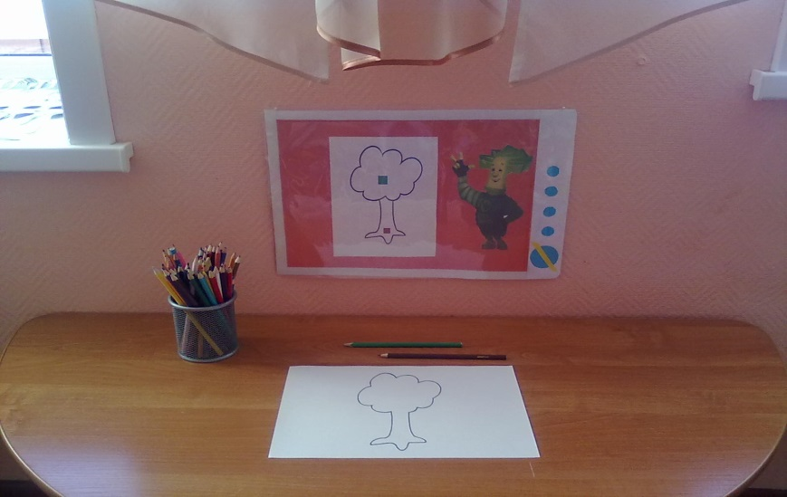
ДОСТУПНОСТЬ
СВОБОДНЫЙ ДОСТУП К ИГРАМ И ИГРУШКАМ

Slide 13
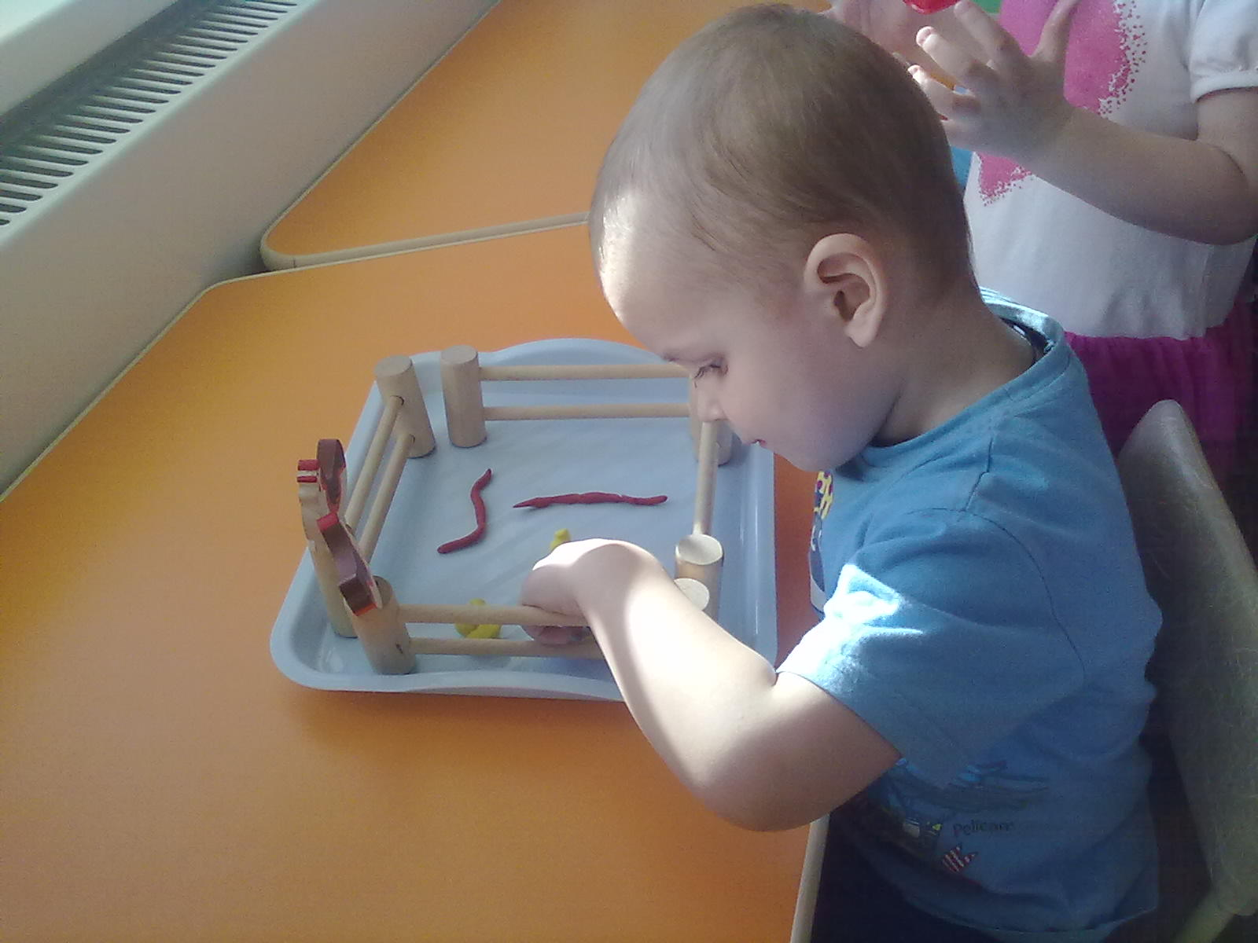
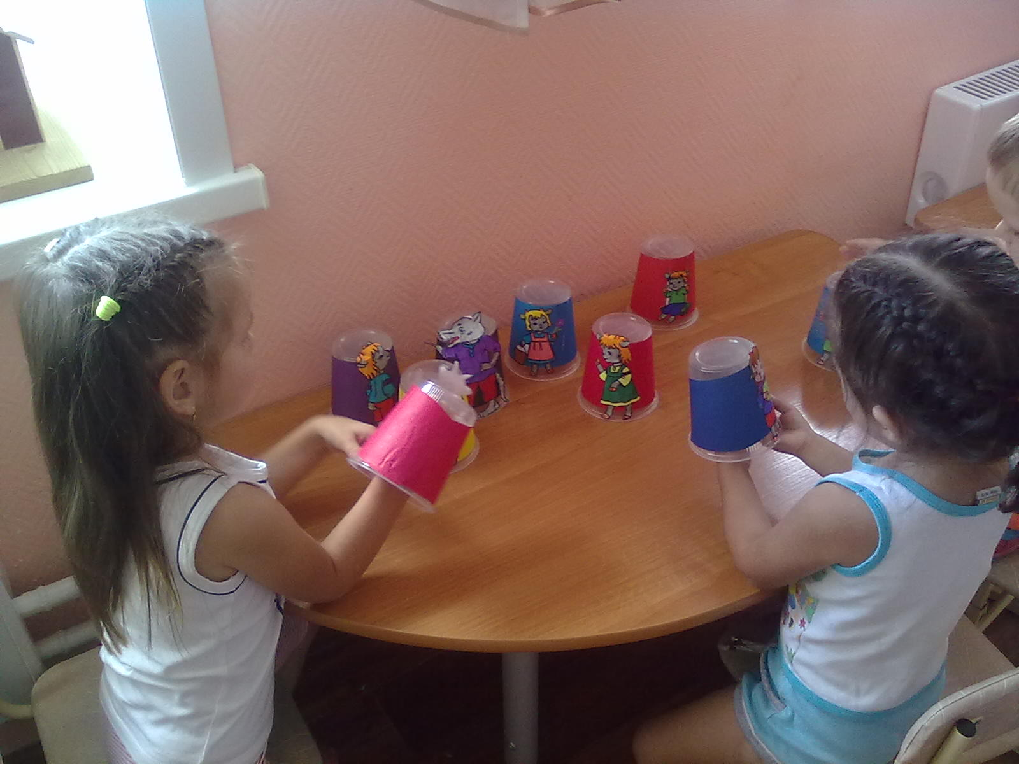
ВАРИАТИВНОСТЬ СРЕДЫ
НАЛИЧИЕ РАЗНООБРАЗНЫХ ПРОСТРАНСТВ (ДЛЯ ИГР УЕДИНЕНИЯ И Т.Д.) И РАЗНООБРАЗНЫХ МАТЕРИАЛОВ И ИГР

Slide 14
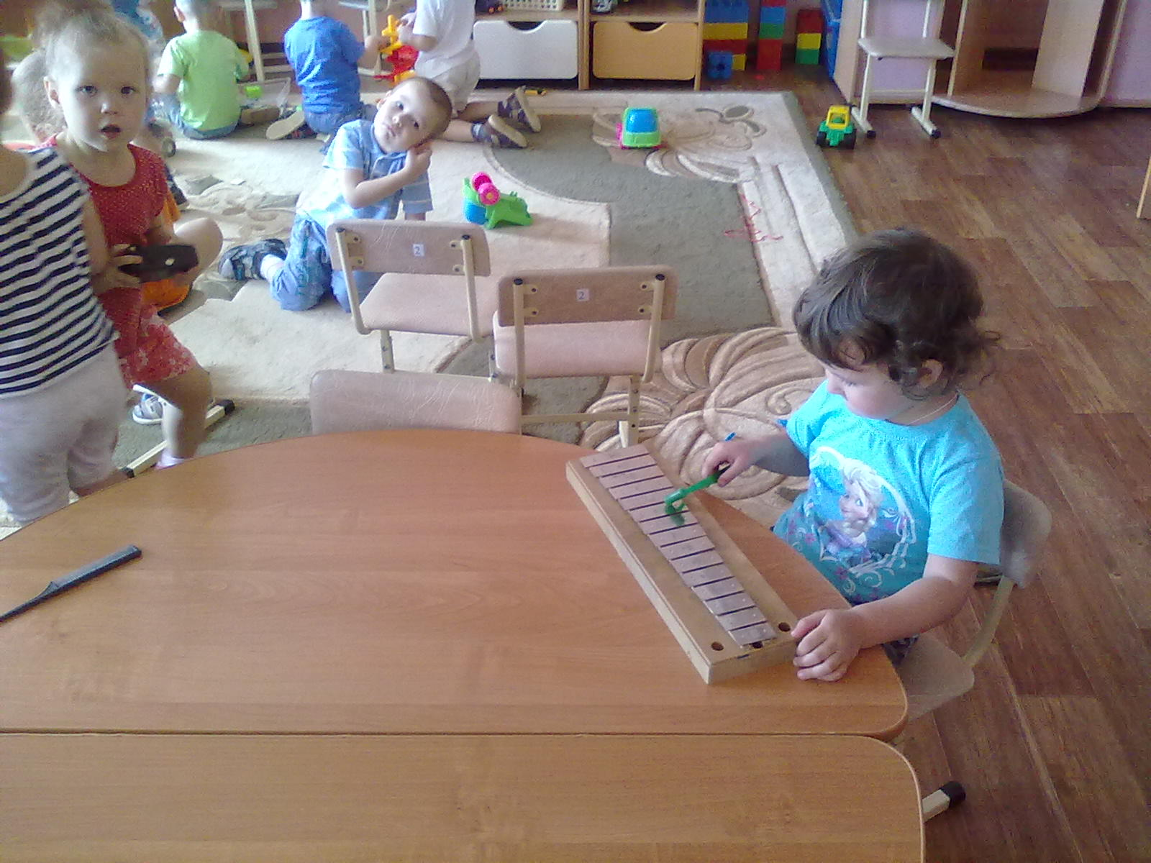
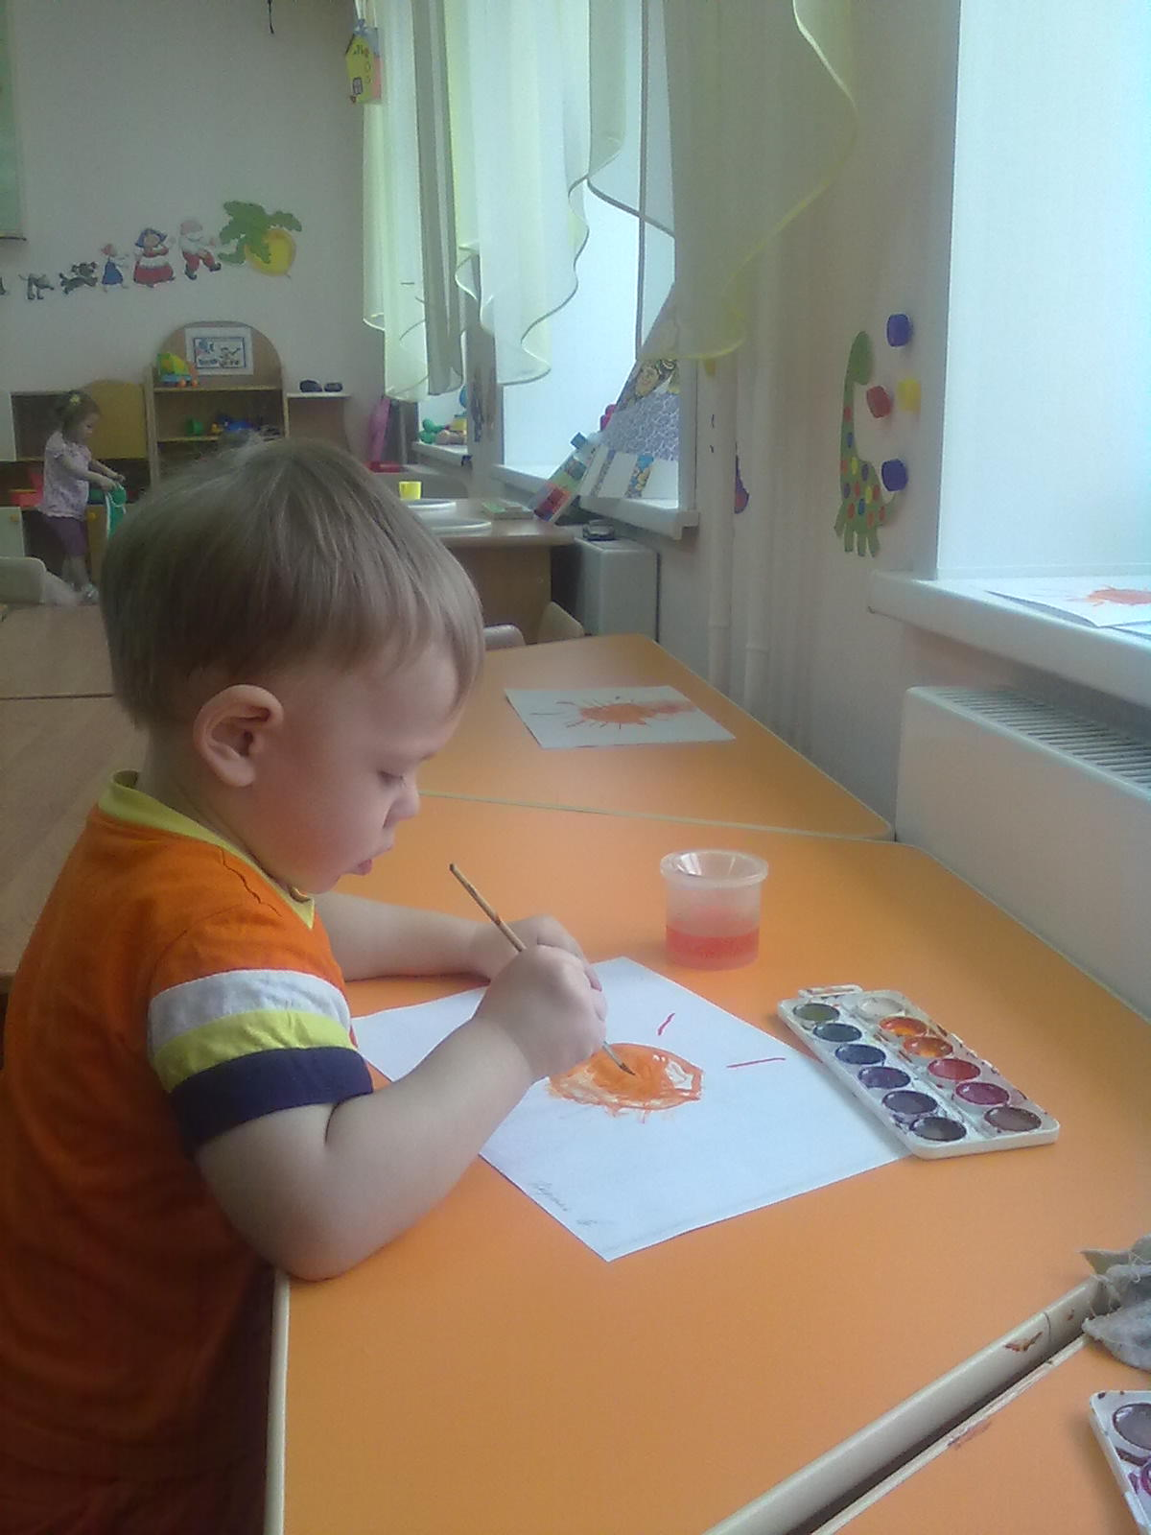
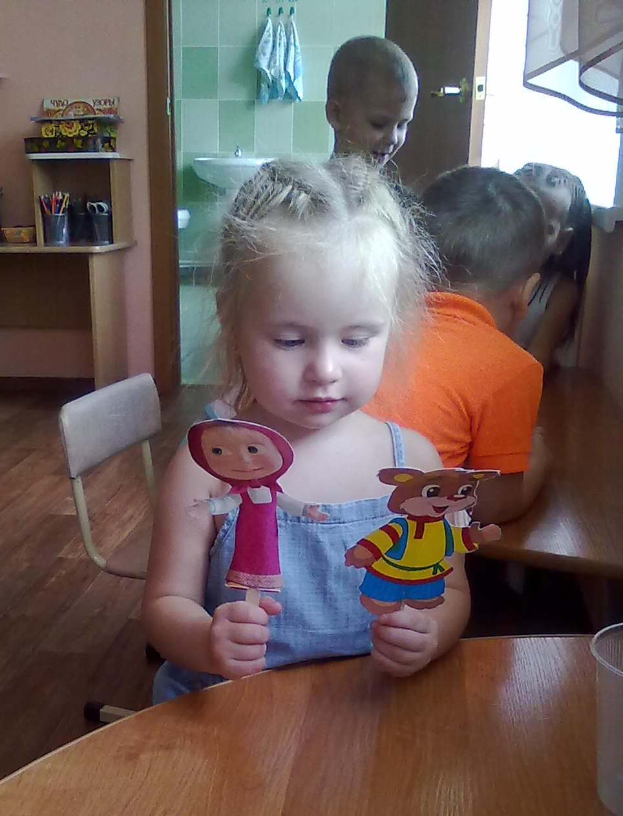
БЕЗОПАСНОСТЬ
СООТВЕТСТВИЕ ТРЕБОВАНИЯМ НАДЁЖНОСТИ И БЕЗОПАСНОСТИ

Slide 15
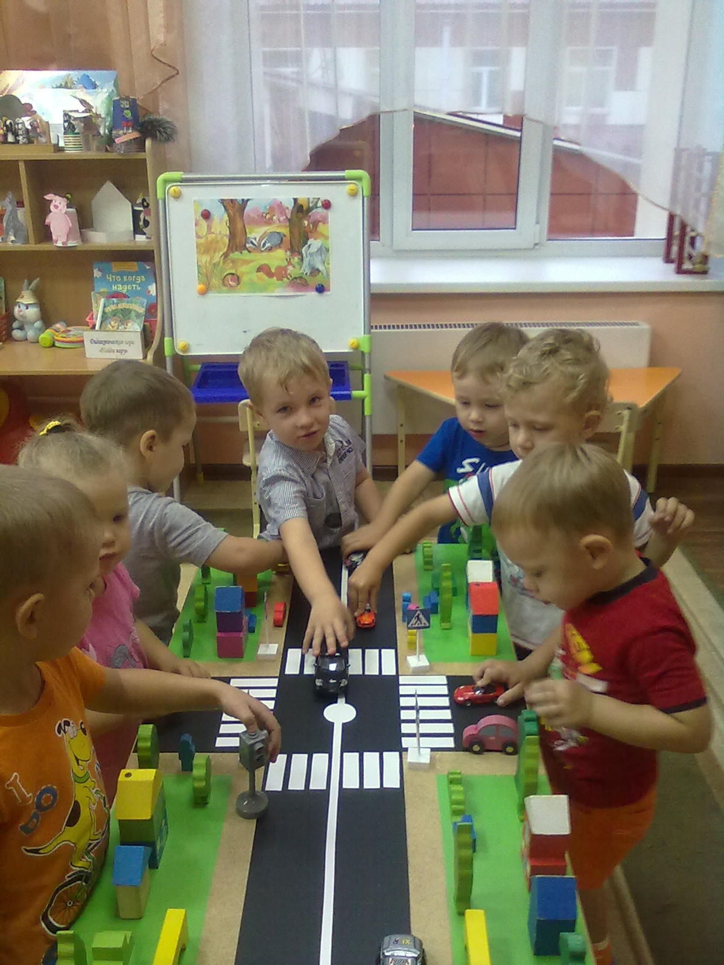
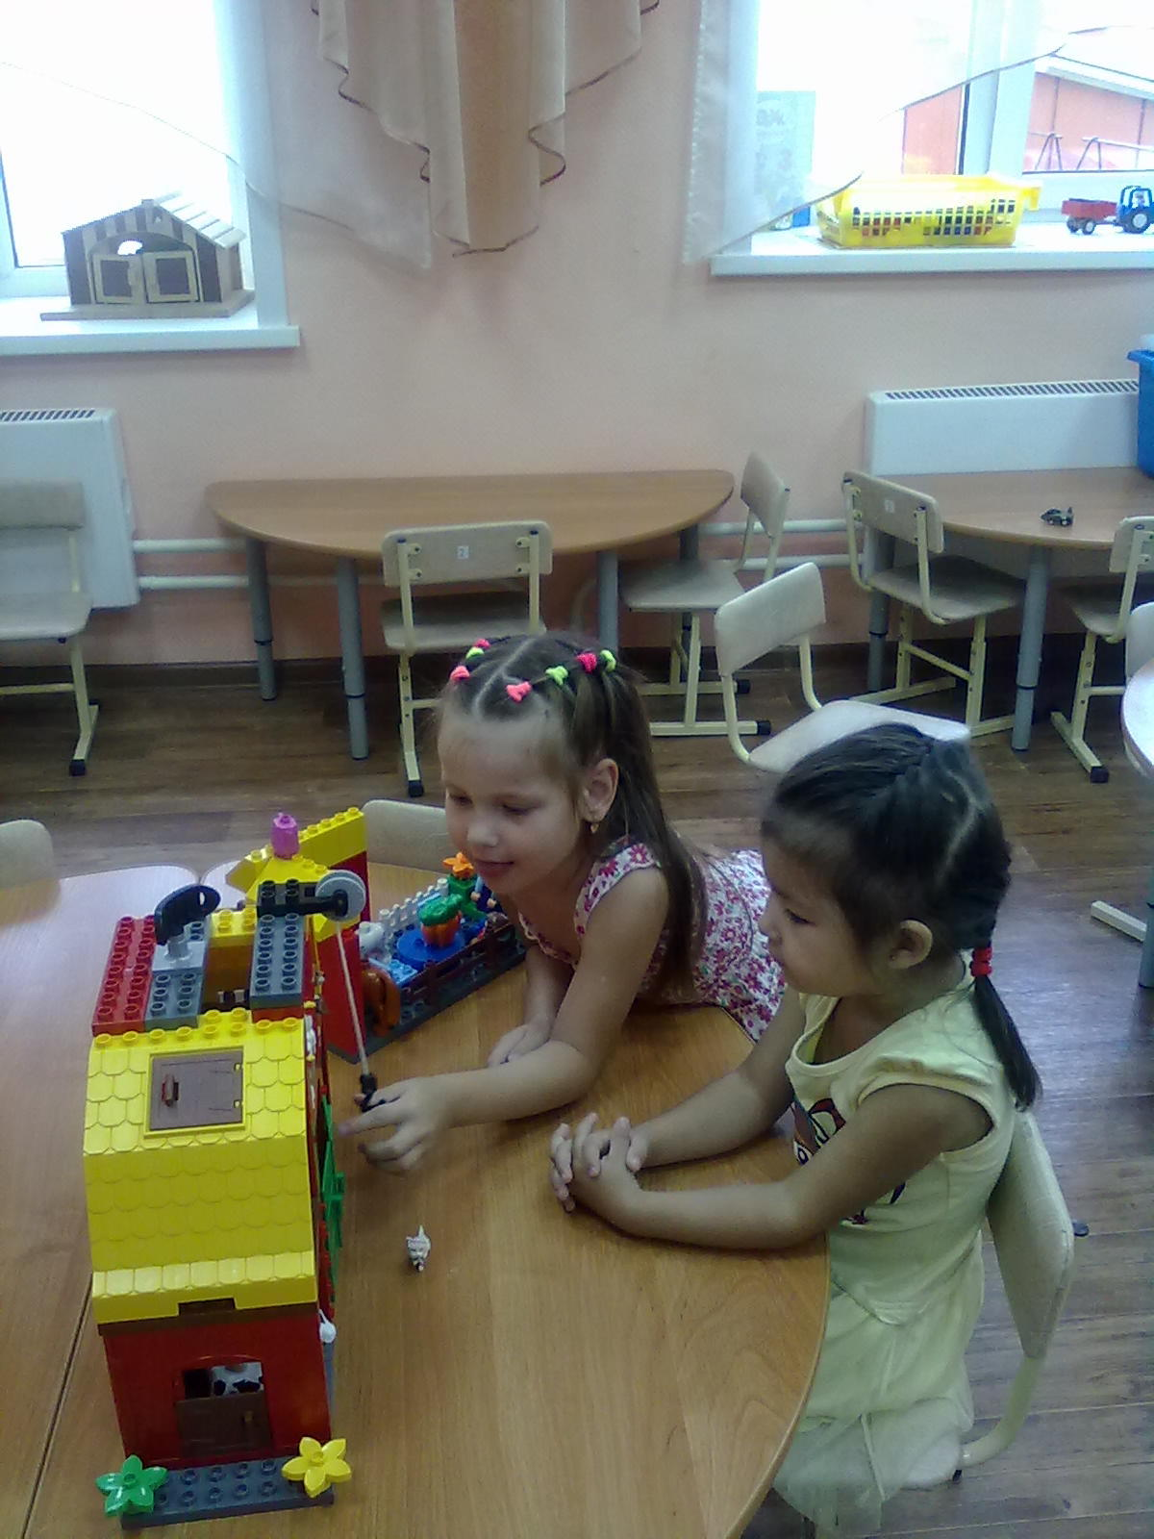
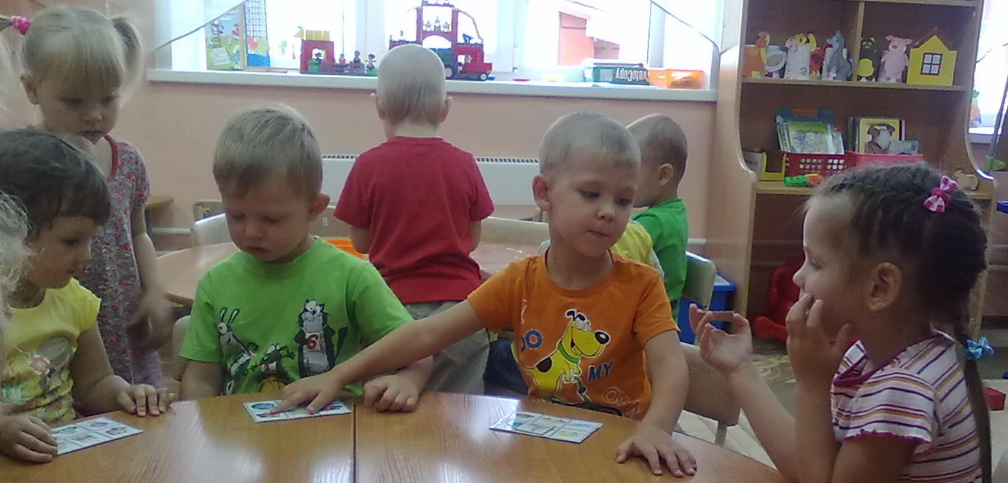

Slide 16
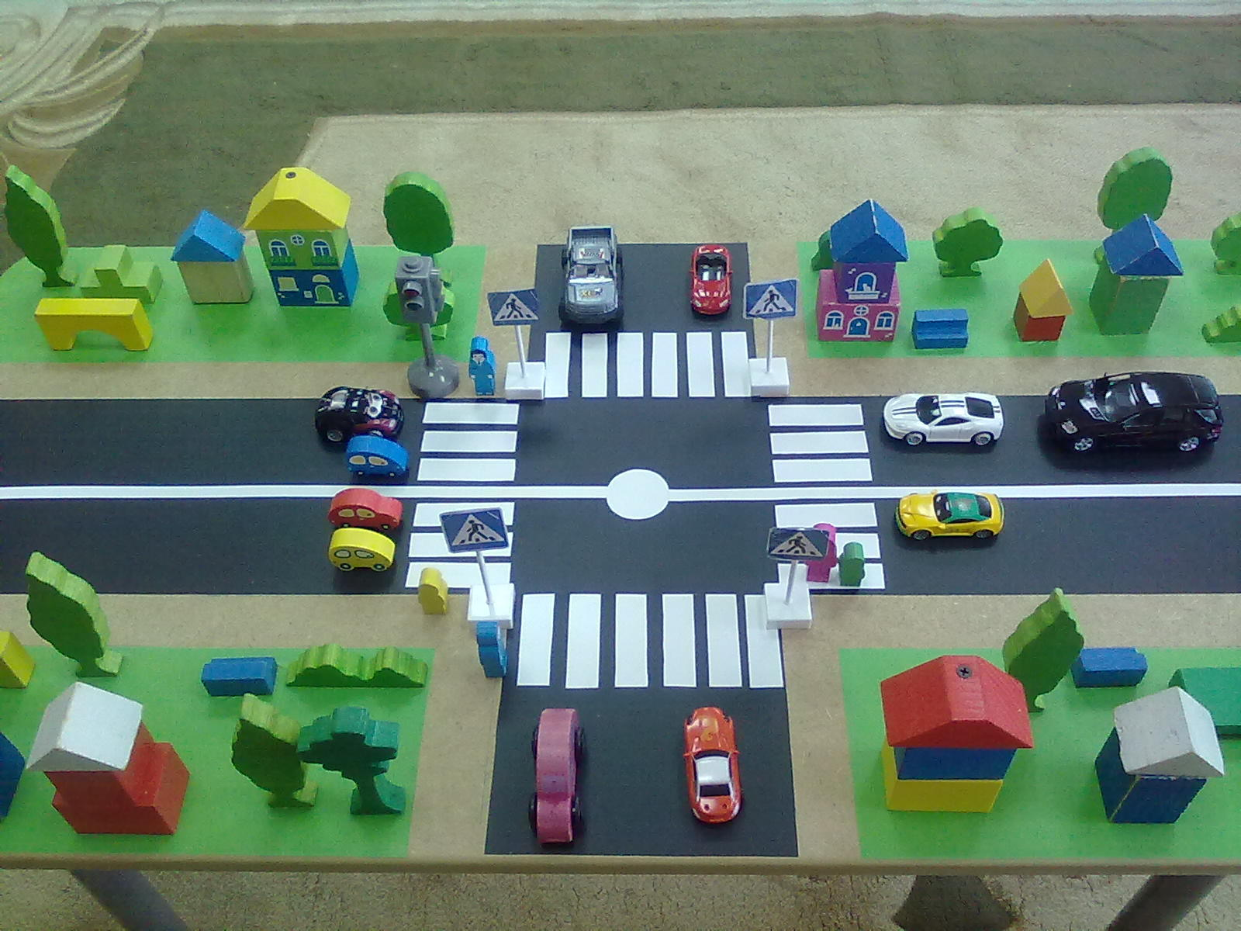
НОВИНКИ ПРЕДМЕТНО-РАЗВИВАЮЩЕЙ СРЕДЫ ГРУППЫ
1. СТОЛ ДЛЯ ИГР ПО ПДД

Slide 17
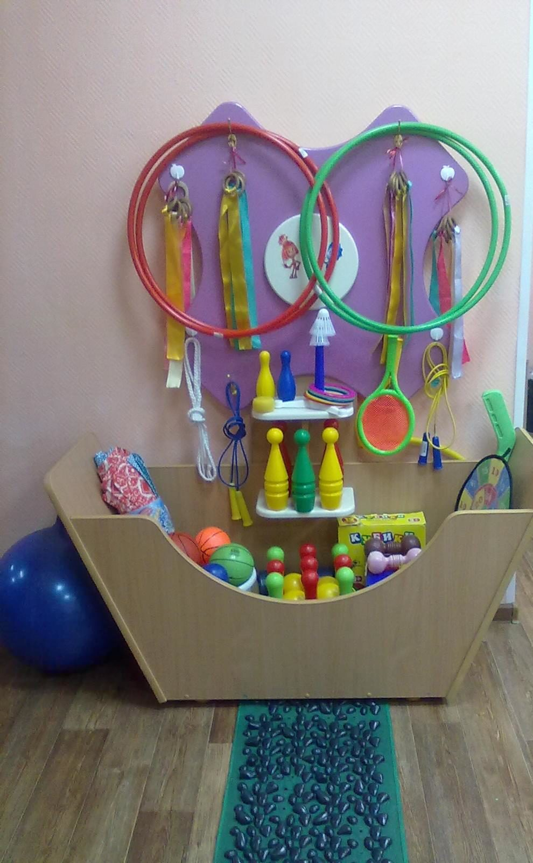
2. СПОРТИВНЫЙ УГОЛОК
Вот спортивный уголок
Здесь мы тренируемся.
Пресс качаем, отжимаемся,
Приседаем, наклоняемся,
Тренируем мышцы ног.
Разминаем пальчики- массажными мячиками.
Сальто, мост или шпагат
Каждый сделать очень рад.
Приходите на часок
В наш спортивный уголок.
Упражнения с друзьями
Выполняйте вместе с нами!

Slide 18

3. ЭКСПЕРИМЕНТАЛЬНЫЙ УГОЛОК

Slide 19

4. УГОЛКИ УЕДИНЕНИЯ ДЛЯ ИНДИВИДУАЛЬНОЙ РАБОТЫ

Slide 20
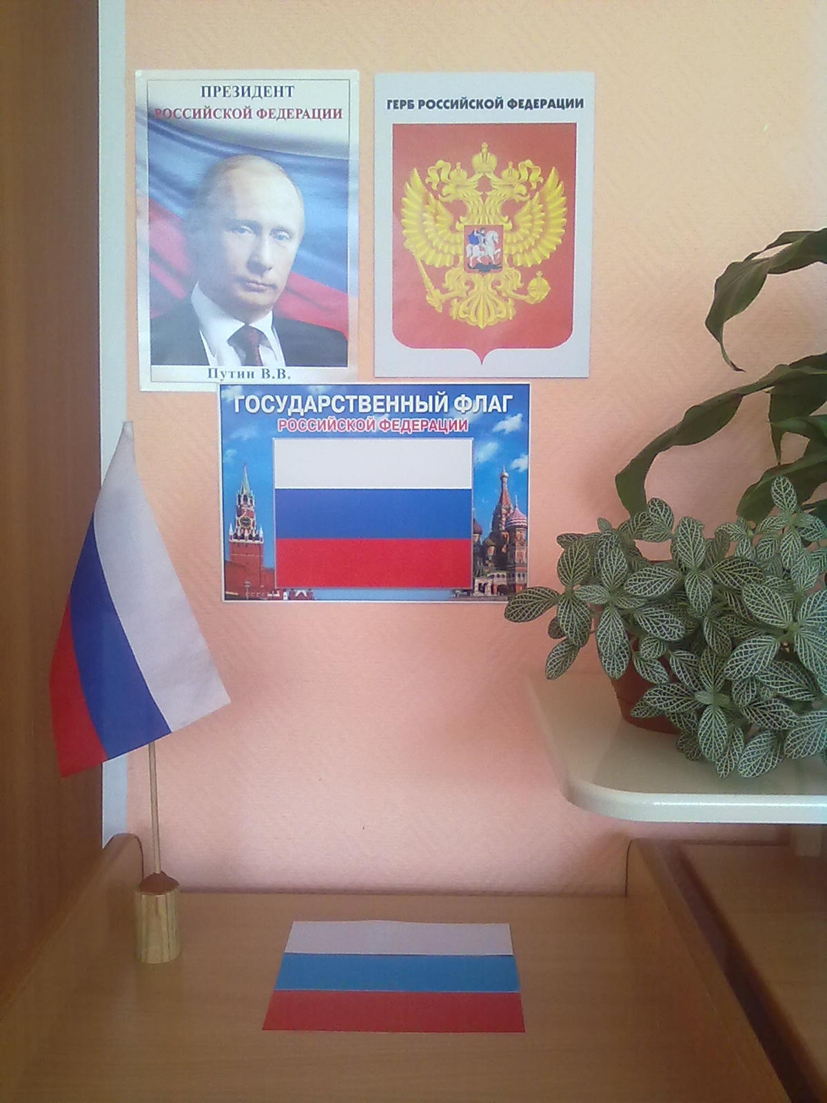
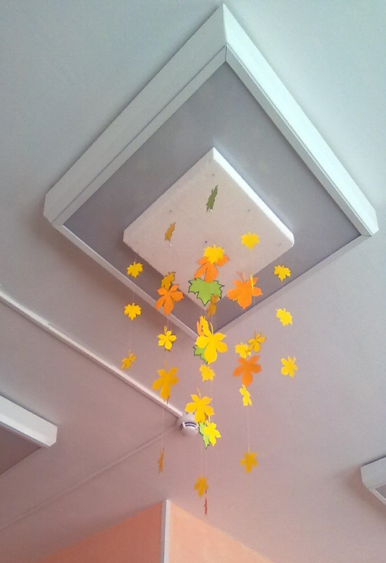
5. УГОЛОК ПАТРИОТИЧЕСКОГО ВОСПИТАНИЯ
6. ПОДВЕСНЫЕ МОДУЛИ

Slide 21
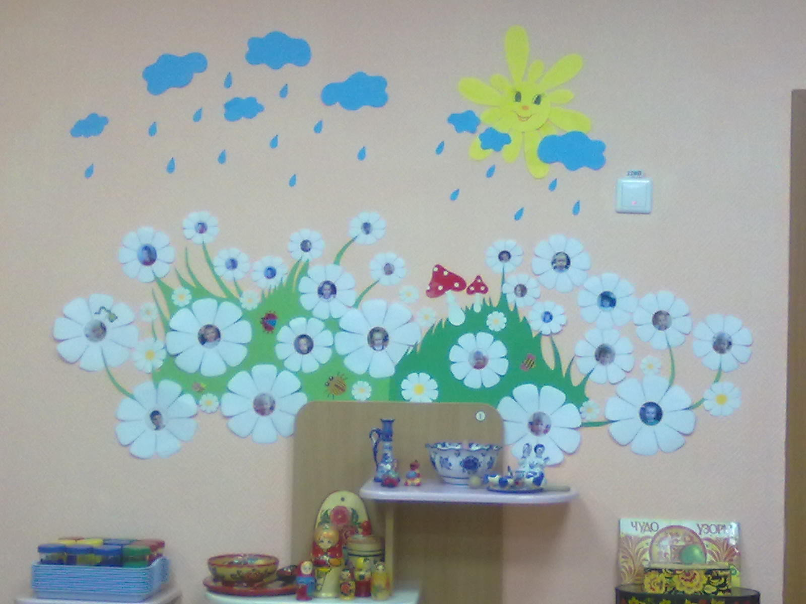
7. ТЕМАТИЧЕСКОЕ ПАННО

Slide 22
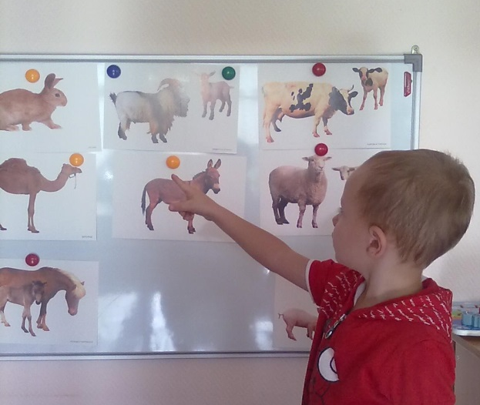
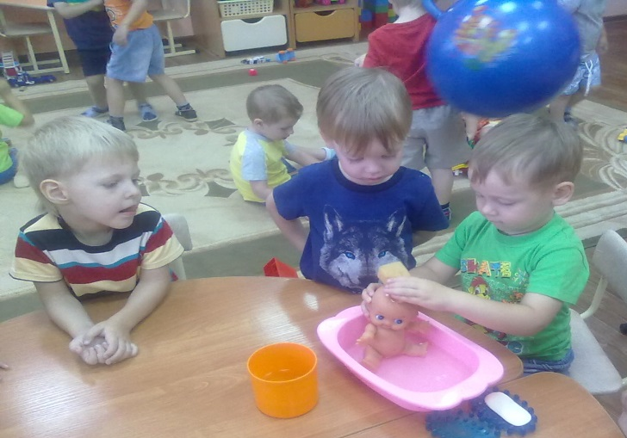
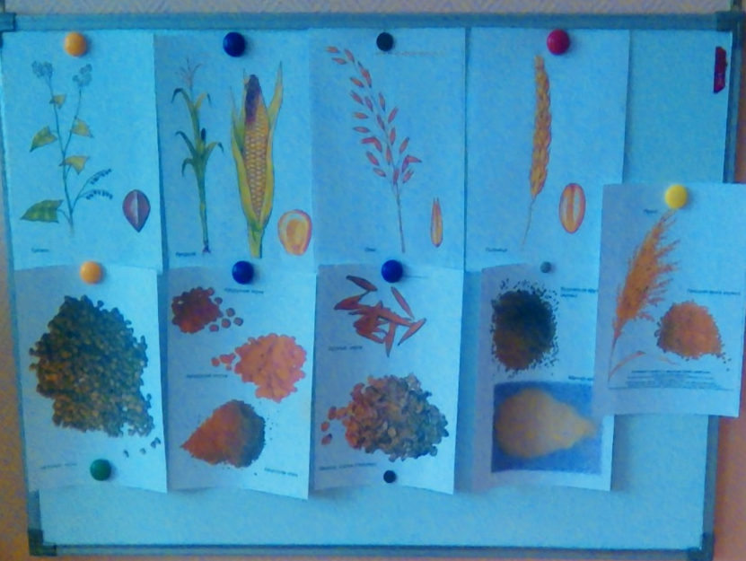

ПРИНЦИПЫ ИНТЕГРАЦИИ ОБРАЗОВАТЕЛЬНЫХ ОБЛАСТЕЙ

Slide 23
СРЕДА ДОЛЖНА ВЫПОЛНЯТЬ ОБРАЗОВАТЕЛЬНУЮ, РАЗВЛЕКАТЕЛЬНУЮ, ВОСПИТЫВАЮЩУЮ, СТИМУЛИРУЮЩУЮ, ОРГАНИЗОВАННУЮ, КОММУНИКАТИВНУЮ ФУНКЦИИ. НО САМОЕ ГЛАВНОЕ – ОНА ДОЛЖНА РАБОТАТЬ НА РАЗВИТИЕ САМОСТОЯТЕЛЬНОСТИ И САМОДЕЯТЕЛЬНОСТИ РЕБЁНКА.
2. НЕОБХОДИМО ГИБКОЕ И ВАРИАТИВНОЕ ИСПОЛЬЗОВАНИЕ ПРОСТРАНСТВА. СРЕДА ДОЛЖНА СЛУЖИТЬ УДОВЛЕТВОРЕНИЮ ПОТРЕБНОСТЕЙ И ИНТЕРЕСОВ РЕБЁНКА.
3. ФОРМА И ДИЗАЙН ПРЕДМЕТОВ ОРИЕНТИРОВАНЫ НА БЕЗОПАСНОСТЬ И ВОЗРАСТ ДЕТЕЙ.
4. ЭЛЕМЕНТЫ ДЕКОРА ДОЛЖНЫ БЫТЬ ЛЕГКО СМЕНЯЕМЫМИ.
5. В КАЖДОЙ ГРУППЕ НЕОБХОДИМО ПРЕДУСМОТРЕТЬ МЕСТО ДЛЯ ДЕТСКОЙ ЭКСПЕРИМЕНТАЛЬНОЙ ДЕЯТЕЛЬНОСТИ.

Slide 24
6. ОРГАНИЗУЯ ПРЕДМЕТНУЮ СРЕДУ В ГРУППОВОМ ПОМЕЩЕНИИ НЕОБХОДИМО УЧИТЫВАТЬ ЗАКОНОМЕРНОСТИ ПСИХИЧЕСКОГО РАЗВИТИЯ, ПОКАЗАТЕЛИ ИХ ЗДОРОВЬЯ, ПСИХОФИЗИОЛОГИЧЕСКИЕ И КОММУНИКАТИВНЫЕ ОСОБЕННОСТИ, УРОВЕНЬ ОБЩЕГО И РЕЧЕВОГО РАЗВИТИЯ, А ТАКЖЕ ПОКАЗАТЕЛИ ЭМОЦИОНАЛЬНО – ПОТРЕБНОСТНОЙ СФЕРЫ.
7. ЦВЕТОВАЯ ПАЛИТРА ДОЛЖНА БЫТЬ ПРЕДСТАВЛЕНА ТЁПЛЫМИ, ПАСТЕЛЬНЫМИ ТОНАМИ.
8. ПРИ СОЗДАНИИ РАЗВИВАЮЩЕГО ПРОСТРАНСТВА В ГРУППОВОМ ПОМЕЩЕНИИ НЕОБХОДИМО УЧИТЫВАТЬ ВЕДУЩУЮ РОЛЬ ИГРОВОЙ ДЕЯТЕЛЬНОСТИ.
9. ПРЕДМЕТНО – РАЗВИВАЮЩАЯ СРЕДА ГРУППЫ ДОЛЖНА МЕНЯТЬСЯ В ЗАВИСИМОСТИ ОТ ВОЗРАСТНЫХ ОСОБЕННОСТЕЙ ДЕТЕЙ, ПЕРИОДА ОБУЧЕНИЯ, ОБРАЗОВАТЕЛЬНОЙ ПРОГРАММЫ.

